Slide 1


Utility Java classes and methods

Slide 2
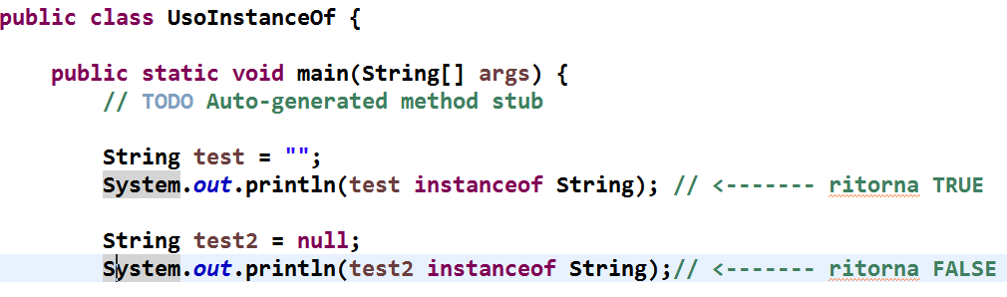
L’operatore instanceof
Questa keyword è utilizzata spesso per prevenire eccezioni di tipo ClassCastException, perché ci consente di verificare se un oggetto è di un certo tipo prima di effettuare il cast. E' molto utilizzato, nell'override del metodo equals.

Slide 3
La classe Object

Slide 4
La classe Object è la superclasse ereditata da tutte le classi Java, direttamente o indirettamente.
Infatti:
quando creiamo una classe A che non eredita altre classi, implicitamente la classe A erediterà la classe Object.
quando creiamo una classe B che eredita la classe A (che non eredita nessuna classe), A erediterà Object ed indirettamente anche B erediterà Object.

Slide 5
La classe Object definisce una serie di metodi che consentono ad un oggetto, tra le altre cose, di:
essere convertito in stringa
effettuare il confronto con un altro oggetto
ritornare la classe dell'oggetto
I metodi della classe Object che possiamo invocare e sovrascrivere sono:
clone
equals
hashCode
finalize
toString

Slide 6
Metodo | Descrizione
Object clone() | Crea un clone dell’oggetto
void finalize() | Invocato quando non vi sono più riferimenti attivi all’oggetto che permettano di utilizzarlo
boolean equals(Object) | Confronta un oggetto con un altro determinando se sono uguali
Class<?> getClass() | Ottiene la classe di appartenenza di un oggetto
int hashCode() | Recupera un codice numerico univoco per l’oggetto
String toString() | Fornisce una versione stringa dell’oggetto
void notify() , void notifyAll() | “Sveglia” uno o tutti i thread in attesa per la disponibilità dell’oggetto
void wait() , void wait(long), void wait(long, int) | Mettono il thread corrente in attesa, per un tempo determinato o meno, che su un altro thread venga invocato un metodo tra notify() e notifyAll()
Possono essere sovrascritti

Slide 7
Il metodo getClass()
Ritorna un oggetto di tipo java.lang.Class, che consente di acquisire informazioni di runtime sulle classi e sulle interfacce disponibili nella JVM.
Un oggetto di tipo Class consente di accedere ad una serie di informazioni sulla classe, ad esempio:
il nome della classe
i metodi della classe
il nome del package
i nomi delle interfacce che implementa la classe

Slide 8
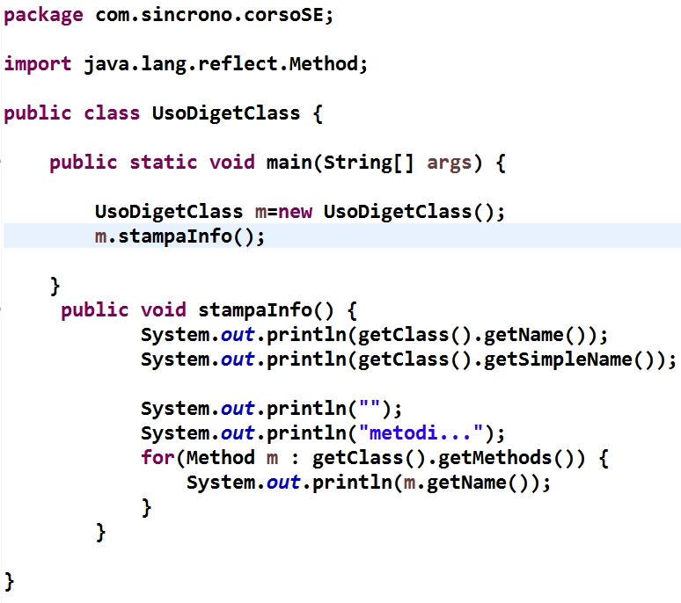
<--- ritorna il nome della classe completo di package
<--- ritorna solo il nome della classe, senza package
<--- stampa tutti i metodi della classe e delle sue superclassi (main, converti, stampaInfo, equals, ...)

Slide 9
Il metodo toString()
L'implementazione del metodo toString() nella classe Object restituisce una rappresentazione testuale di un oggetto.
La stringa ritornata dal metodo ha la seguente forma: "ClassName@HashCode" ed è così ottenuta: getClass().getName() + "@" + Integer.toHexString(hashCode())
Ogni volta che un oggetto deve essere convertito in stringa, viene invocato il metodo toString()

Slide 10
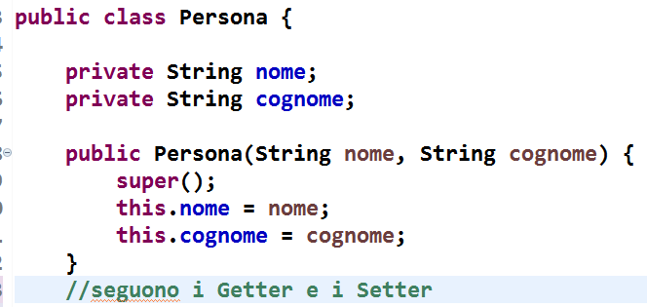
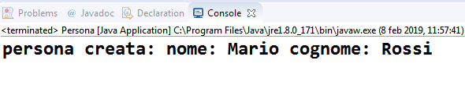
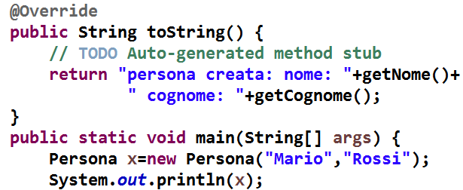

Slide 11
Il metodo equals(Object obj)
Il metodo public boolean equals(Object obj) consente di confrontare due oggetti tra loro, in particolare e ritorna true se sono uguali.
L'implementazione del metodo nella classe Object utilizza l'operatore == per verificare se i due oggetti sono uguali.
L'implementazione default del metodo ritorna true se e solo se l'oggetto A e l'oggetto B sono lo stesso oggetto.

Slide 12
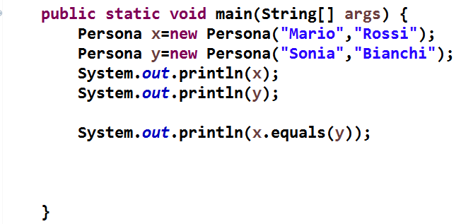
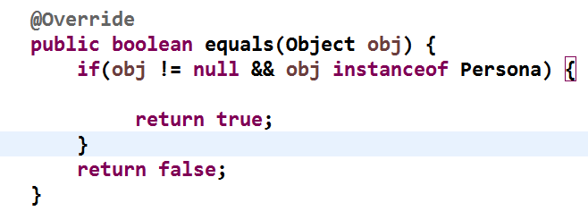
Questa istruzione stampa false se non facciamo l’override del metodo equals(Object obj)

Slide 13
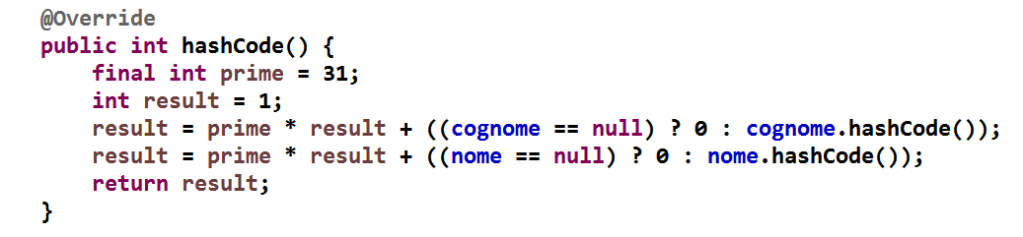
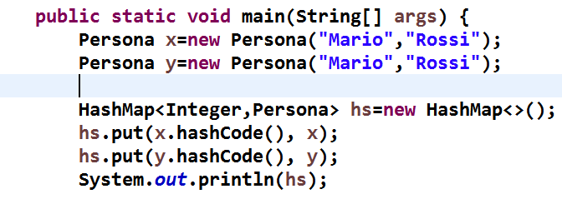

Il metodo hashCode()
Generato dal tool di eclipse ( generate hashCode() and equals() )

